Slide 1
Unitat d'Atenció Pal·liativa Pediàtrica Integral
Hospital Universitari Vall d'Hebron
Dra. Laura Gil Juanmiquel
Pediatra
Anna Barredo Hernández
Psicòloga General Sanitària

Slide 2

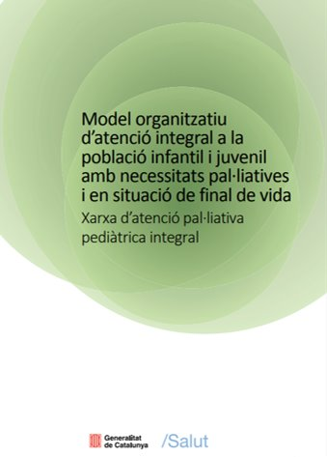



Com treballem?
8 Infermeres
2 Treballadors socials
2 Psicòlogues
4 Pediatres
Es crea la unitat l'any 2017
Equip multidisciplinari actual:
Activitat que realitzem:
Atenció domiciliària
Consulta externa
Atenció hospitalària
- Hospitalització pacients
- Unitat de suport Hospitalari
Atenció terapèutica al dol
MODEL BIO-PSICO-SOCIAL I ESPIRITUAL

Slide 3
Pacients atesos
225 pacients l'any 2025

Slide 4
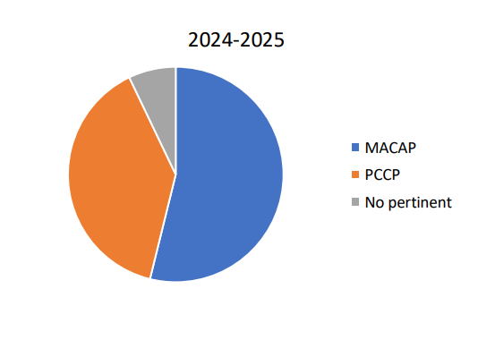
Pacients atesos
91,3 pacients nous

Slide 5
Final de vida
Procés de final de vida​
​
Lloc de la defunció desitjat​
Domicili vs dispositiu sanitari​
Control de símptomes en totes les esferes​

Slide 6
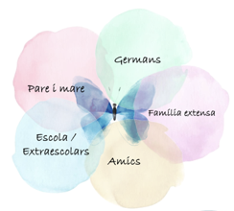
Atenció al dol
Objectiu: oferir continuïtat assistencial a les famílies davant la mort del seu fill/a​
3 professionals formades en atenció terapèutica en dol: ​
    1 infermera al 100% jornada​
    2 psicòlogues a un 33% jornada​
Nen@s i adolescents èxitus durant 2025: 42 pacients
Familiars atesos durant 2025: 93 beneficiaris
​
*Oferim atenció a famílies de pacients amb mort traumàtica, sense seguiment previ per la nostra Unitat​

Slide 7
Necessitats actuals: equips i famílies
Atenció 24/7​
Atenció precoç i integral ​
Recursos humans (totes esferes)​ i recursos materials ​
Formació​, Docència i Investigació especialitzada
​Desenvolupament de nous programes: perinatal, transplants..
Actualització els sistemes d'informació​
  PIIC pediàtric​
Coordinació eficient de circuits al territori / Equitat
Identificació proactiva i en positiu: circuits, prestacions...
Atenció integrada real: educació, món laboral, sistemes d'emergències...
Atenció al dol amb mirada integral: acompanyament, educació, món laboral...

Slide 8
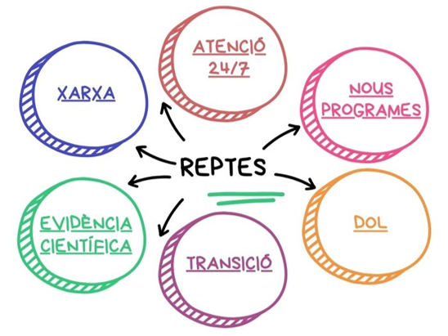
Reptes i oportunitats
MODEL BIO-PSICO-SOCIAL I ESPIRITUAL
INTEGRAL
INTEGRAT
CONTINUUM ASSISTENCIAL
NECESSITATS DEL PACIENT I LES FAMILIES

Slide 9
Gràcies per la vostra atenció

